Slide 1
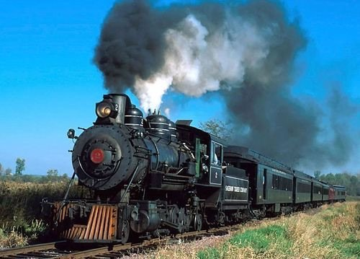
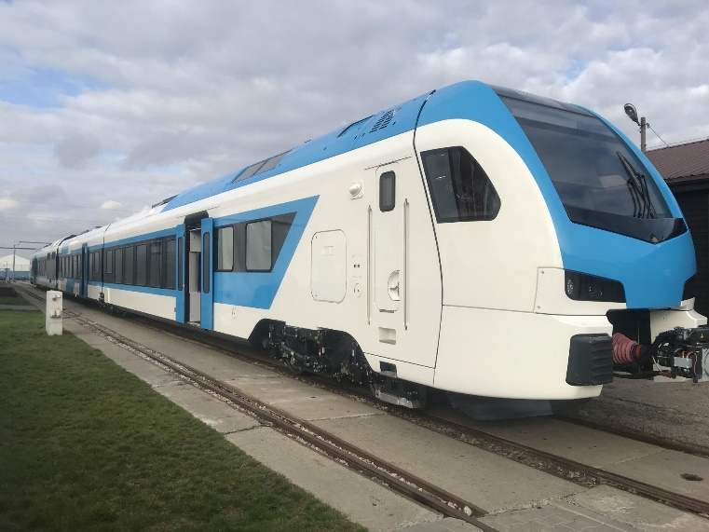
POTOVANJE V NOVI VEK IN SODOBNOST

Slide 2
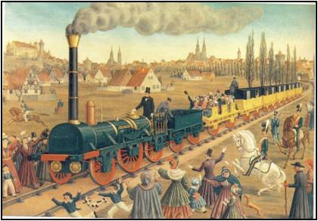
POTOVANJE V NOVI VEK IN SODOBNOST
Po srednjem veku sledi novi vek, ki se začne po odkritju Amerike, približno leta 1500.
Parna lokomotiva

Slide 3
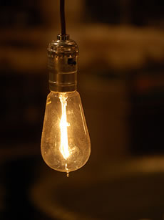
POTOVANJE V NOVI VEK IN SODOBNOST
Novosti:
promet,
gradnje hiš,
širjenje mest,
prve tovarne,
industrija,
parni stroj,
elektrika,
elektronika …

Slide 4
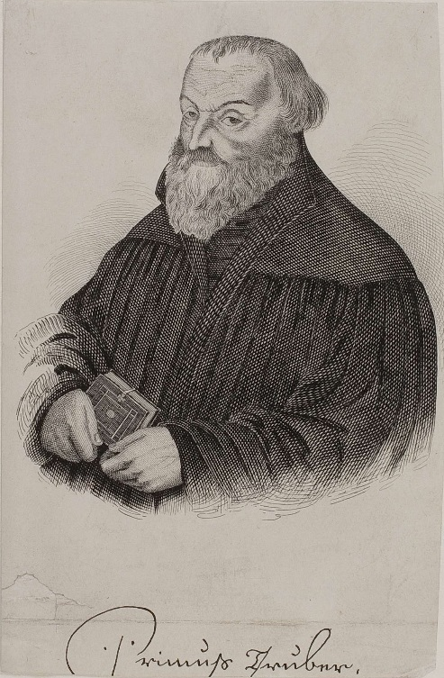
POTOVANJE V NOVI VEK IN SODOBNOST
Pomembna iznajdba je bilo tiskanje knjig.
Prvi slovenski tiskani knjigi KATEKIZEM in ABECEDNIK sta izšli leta 1550. Napisal ju je PRIMOŽ TRUBAR.
Abecednik
Primož Trubar

Slide 5
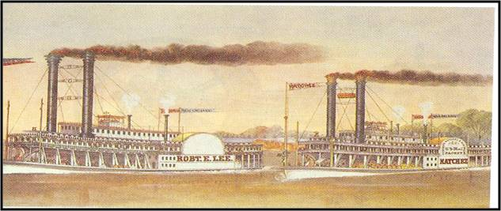
POTOVANJE V NOVI VEK IN SODOBNOST
Vlak in parnik sta skrajšala razdalje.
Parnik

Slide 6
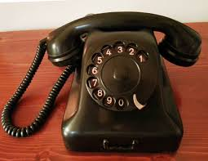
POTOVANJE V NOVI VEK IN SODOBNOST
Danes si težko predstavljamo življenje brez televizije, telefona ali računalnika. Vse to nam je omogočila iznajdba elektrike.

Slide 7
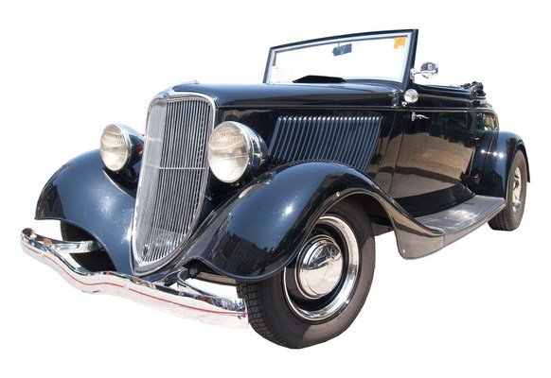
POTOVANJE V NOVI VEK IN SODOBNOST
Vožnja z vlaki, avtomobili in letali je za nas nekaj vsakdanjega.

Slide 8
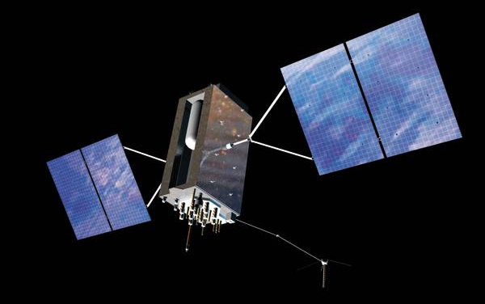
POTOVANJE V NOVI VEK IN SODOBNOST
Navadili smo se tudi na novice od vsepovsod s satelitov, ki krožijo okrog Zemlje.
Satelit

Slide 9
POTOVANJE V NOVI VEK IN SODOBNOST
Velik dosežek je bil dosežen na področju medicine: presaditve ledvic, jeter, srca …

Slide 10
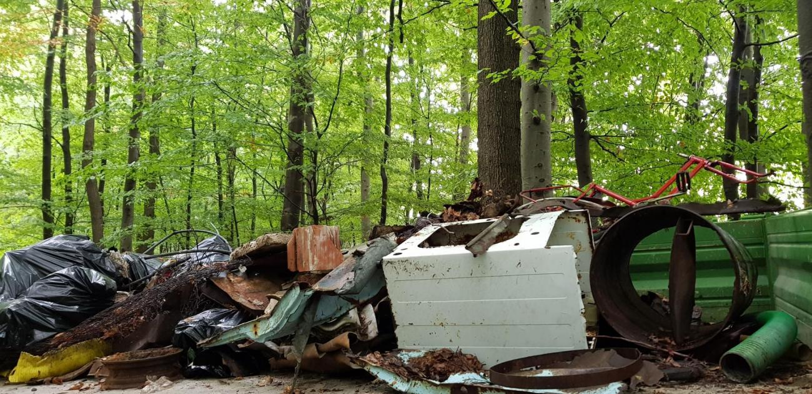
POTOVANJE V NOVI VEK IN SODOBNOST
Ob hitrem napredku lahko pričakujemo še veliko novega.
Treba pa bo paziti na ohranjanje čistega okolja.

Slide 11
POTOVANJE V NOVI VEK IN SODOBNOST
Novi vek je trajal približno 500 let. Človeštvo je v tem času doživelo velik napredek: tiskanje, parni stroj, tovarne, vlak.
Hitre spremembe so se zgodile zadnjih 100 let: elektrika, telefoni, letala, računalniki …
Tudi v prihodnosti pričakujemo mnoge novosti.
Treba pa bo paziti na ohranjanje čistega okolja.

